Slide 1
Informatik E2 Abels

Slide 3
String

Slide 4
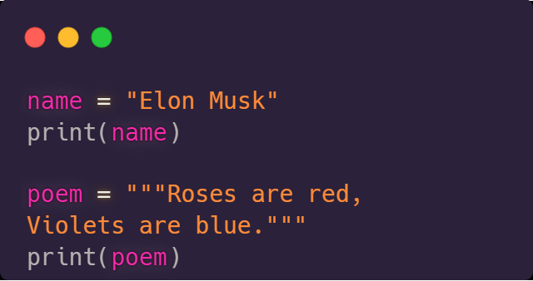

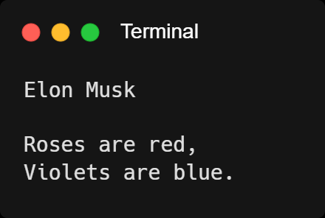
String

Slide 5
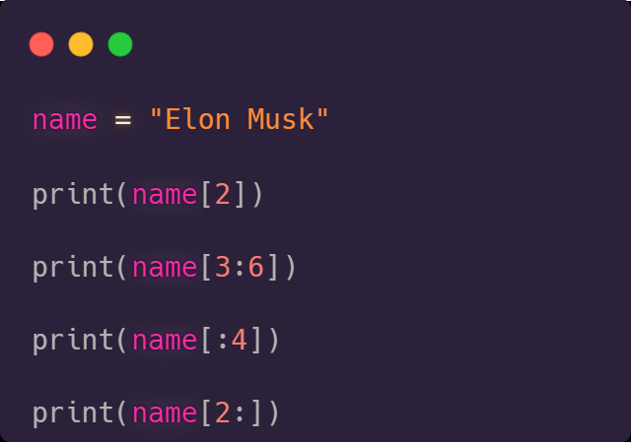
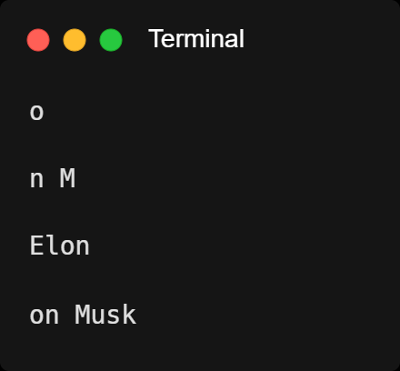
String as Array

Slide 6
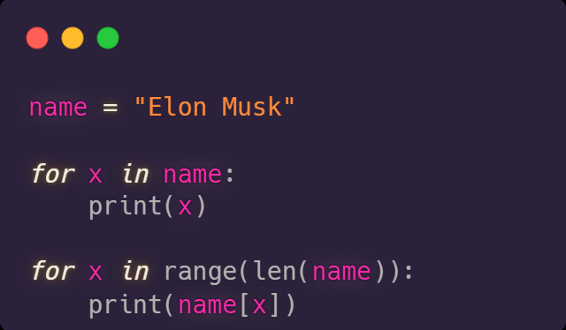
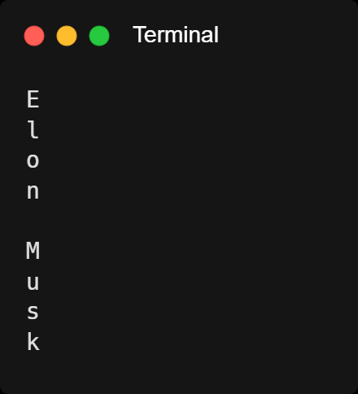
Looping a String

Slide 7
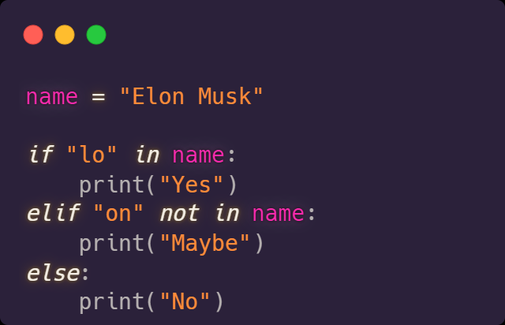
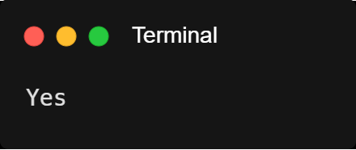
Check a String

Slide 8
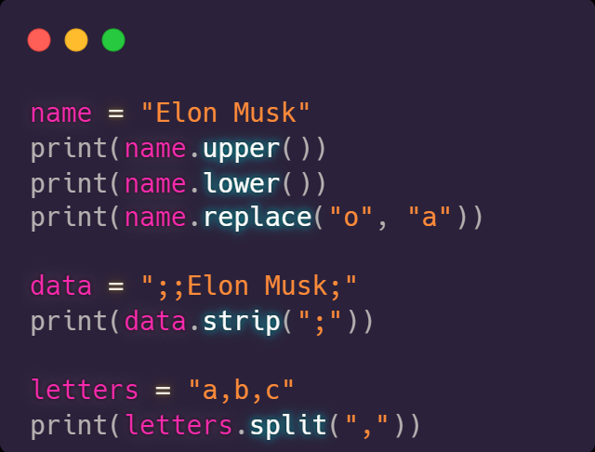
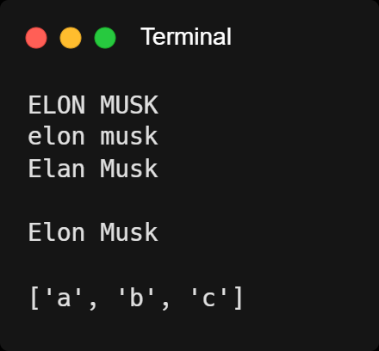
Modify a String

Slide 9
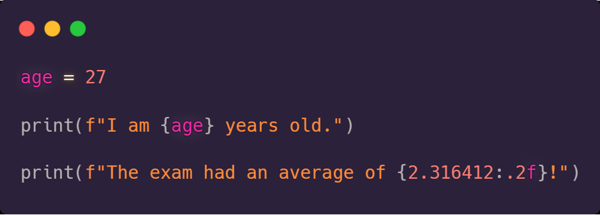
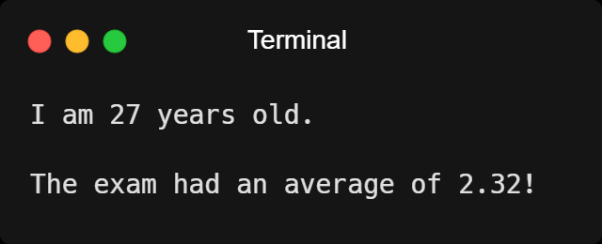
Format a String

Slide 10
Übung 1
Schreib ein Programm Strings, das zu eingegebenem Wort ...
... das Wort einmal groß- und einmal kleingeschrieben ausgibt.
... die Anzahl an a’s ausgibt.
... ein Wort bestehend aus den ersten und letzten 2 Zeichen des Wortes ausgibt. Ist es kürzer als 2, gibt es eine Fehlermeldung aus.
... ein Wort, bei dem alle Vorkommnisse des Startzeichens durch ein € ersetzt wurden, ausgibt.
... das Wort um ing erweitert ausgibt. Endet es bereits auf ing, soll stattdessen ly angehägt werden.
... der Form eines Dateipfades nur den Dateinamen und den Dateityp getrennt voneinander ausgibt.
Beispiel: C://user/images/hund.png => hund ; png

Slide 11
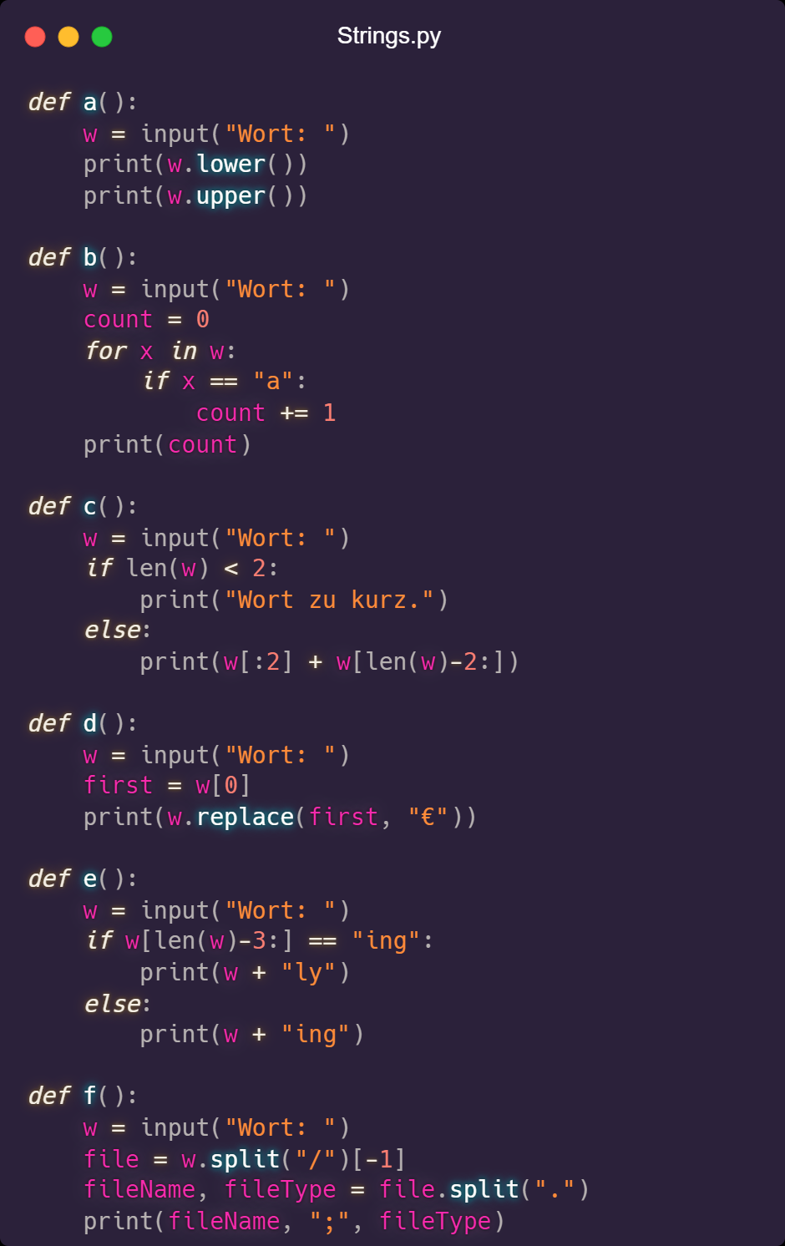
Übung 1

Slide 12
String

Slide 13
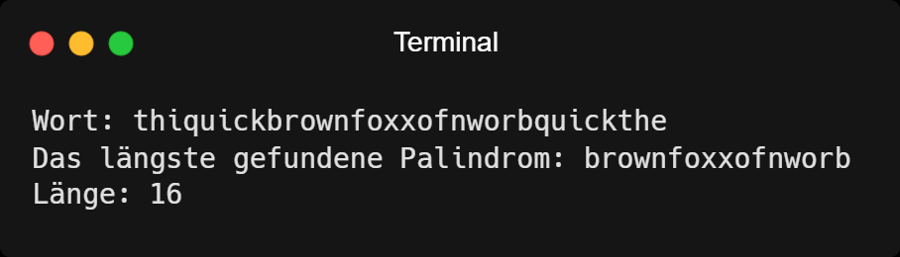
Ein Palindrom ist ein Text, der vorwärts wie rückwärts gleich geschrieben ist. Beispiel: X, OO, ANNA, NEBEN, REITTIER.
Schreibe ein Programm Palindrom, das ein Wort vom Nutzer einliest und dann das längste gefunde Palindrom in dem Wort und seine Länge ausgibt.

